Slide 1








Bài 1 – Tiết 2
NGUYỄN
THỊ ÁI QUYÊN

Slide 2







KHỞI ĐỘNG

Slide 3








CÙNG CHĂM SÓC CÂY
NHIỆM VỤ

Slide 4
NHIỆM VỤ
Câu 1: Trong câu sau từ in đậm thuộc từ loại nào :
Nước chảy đá mòn.
A.Danh từ B. Động từ C. Tính từ
C. Tính từ

Slide 5
CÙNG CHĂM SÓC CÂY
NHIỆM VỤ

Slide 6
NHIỆM VỤ
Câu 2: Trong câu sau từ in đậm thuộc từ loại nào :
Bác nông dân đang cày ruộng
A.Danh từ B. Động từ C. Tính từ
A.Danh từ

Slide 7
CÙNG CHĂM SÓC CÂY
NHIỆM VỤ

Slide 8
NHIỆM VỤ
Câu 3: Trong câu sau từ in đậm thuộc từ loại nào :
Chưa cần thay, lái trăm cây số nữa
Mưa ngừng, gió lùa mau khô thôi.
A.Danh từ B. Động từ C. Tính từ
B. Động từ

Slide 9
CÙNG CHĂM SÓC CÂY
CHÚC MỪNG
NHIỆM VỤ

Slide 10


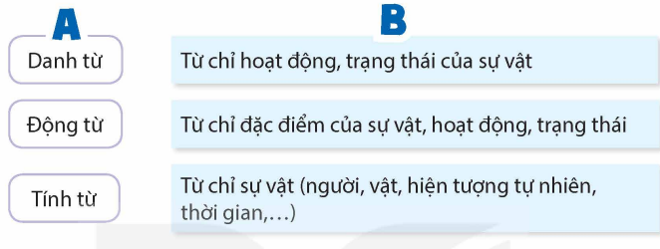


1. Mỗi ý ở cột B nói về danh từ, động từ hay tính từ?
Các bạn hãy hoạt động nhóm đôi để hoàn thành bài tập này nhé!

Slide 11
1. Mỗi ý ở cột B nói về danh từ, động từ hay tính từ?

Slide 12
2. Trò chơi: Đọc đoạn đầu của bài Thanh âm của gió và thực hiện các yêu cầu.
Vòng 1
Tìm danh từ theo mỗi nhóm sau:
a. 1 danh từ chỉ con vật
b. 1 danh từ chỉ thời gian
c. 2 danh từ chỉ hiện tượng tự nhiên.

Slide 13
2. Trò chơi: Đọc đoạn đầu của bài Thanh âm của gió và thực hiện các yêu cầu.
Vòng 2
Tìm 4 động từ chỉ hoạt động hoặc trạng thái của người hoặc vật.

Slide 14
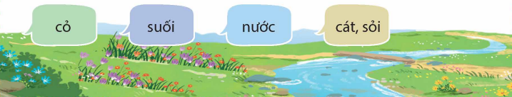
2. Trò chơi: Đọc đoạn đầu của bài Thanh âm của gió và thực hiện các yêu cầu.
Vòng 3
Tìm 4 tính từ chỉ đặc điểm của các sự vật dưới dây:

Slide 15
2. Trò chơi: Đọc đoạn đầu của bài Thanh âm của gió và thực hiện các yêu cầu.
Vòng 4
Đặt 1 câu nói về một hiện tượng tự nhiên, trong đó có ít nhất 1 danh từ, 1 động từ, 1 tính từ.

Slide 16


Luật chơi
Các em sẽ được chọn ngẫu nhiên để tạo nhóm 4 người. Các nhóm thảo luận nhanh để tìm đáp án nhanh và đúng nhất ở từng vòng.
Nhóm nào trả lời đúng và xong trước sẽ thắng.

Slide 17
2. Trò chơi: Đọc đoạn đầu của bài Thanh âm của gió và thực hiện các yêu cầu.
Vòng 1
Tìm danh từ theo mỗi nhóm sau:
a. 1 danh từ chỉ con vật:
b. 1 danh từ chỉ thời gian:
c. 2 danh từ chỉ hiện tượng tự nhiên:
Trâu
Chiều
Gió, mặt trời.

Slide 18
2. Trò chơi: Đọc đoạn đầu của bài Thanh âm của gió và thực hiện các yêu cầu.
Vòng 2
Tìm 4 động từ chỉ hoạt động hoặc trạng thái của người hoặc vật.
Đi, nói, lùa, nghe.

Slide 19
Vòng 3
Tìm 4 tính từ chỉ đặc điểm của các sự vật dưới dây:
- Cỏ: tươi tốt
- Suối: nhỏ
- Nước: trong vắt
- Cát, sỏi: Lấp lánh

Slide 20
Vòng 4
Đặt 1 câu nói về một hiện tượng tự nhiên, trong đó có ít nhất 1 danh từ, 1 động từ, 1 tính từ.
Ví dụ:
Chiều buông xuống, gió thổi từ thung lũng mang theo tiếng nói của thiên nhiên.

Slide 21






Giáo viên
nhận xét
Các nhóm
lắng nghe

Slide 22



